Slide 1
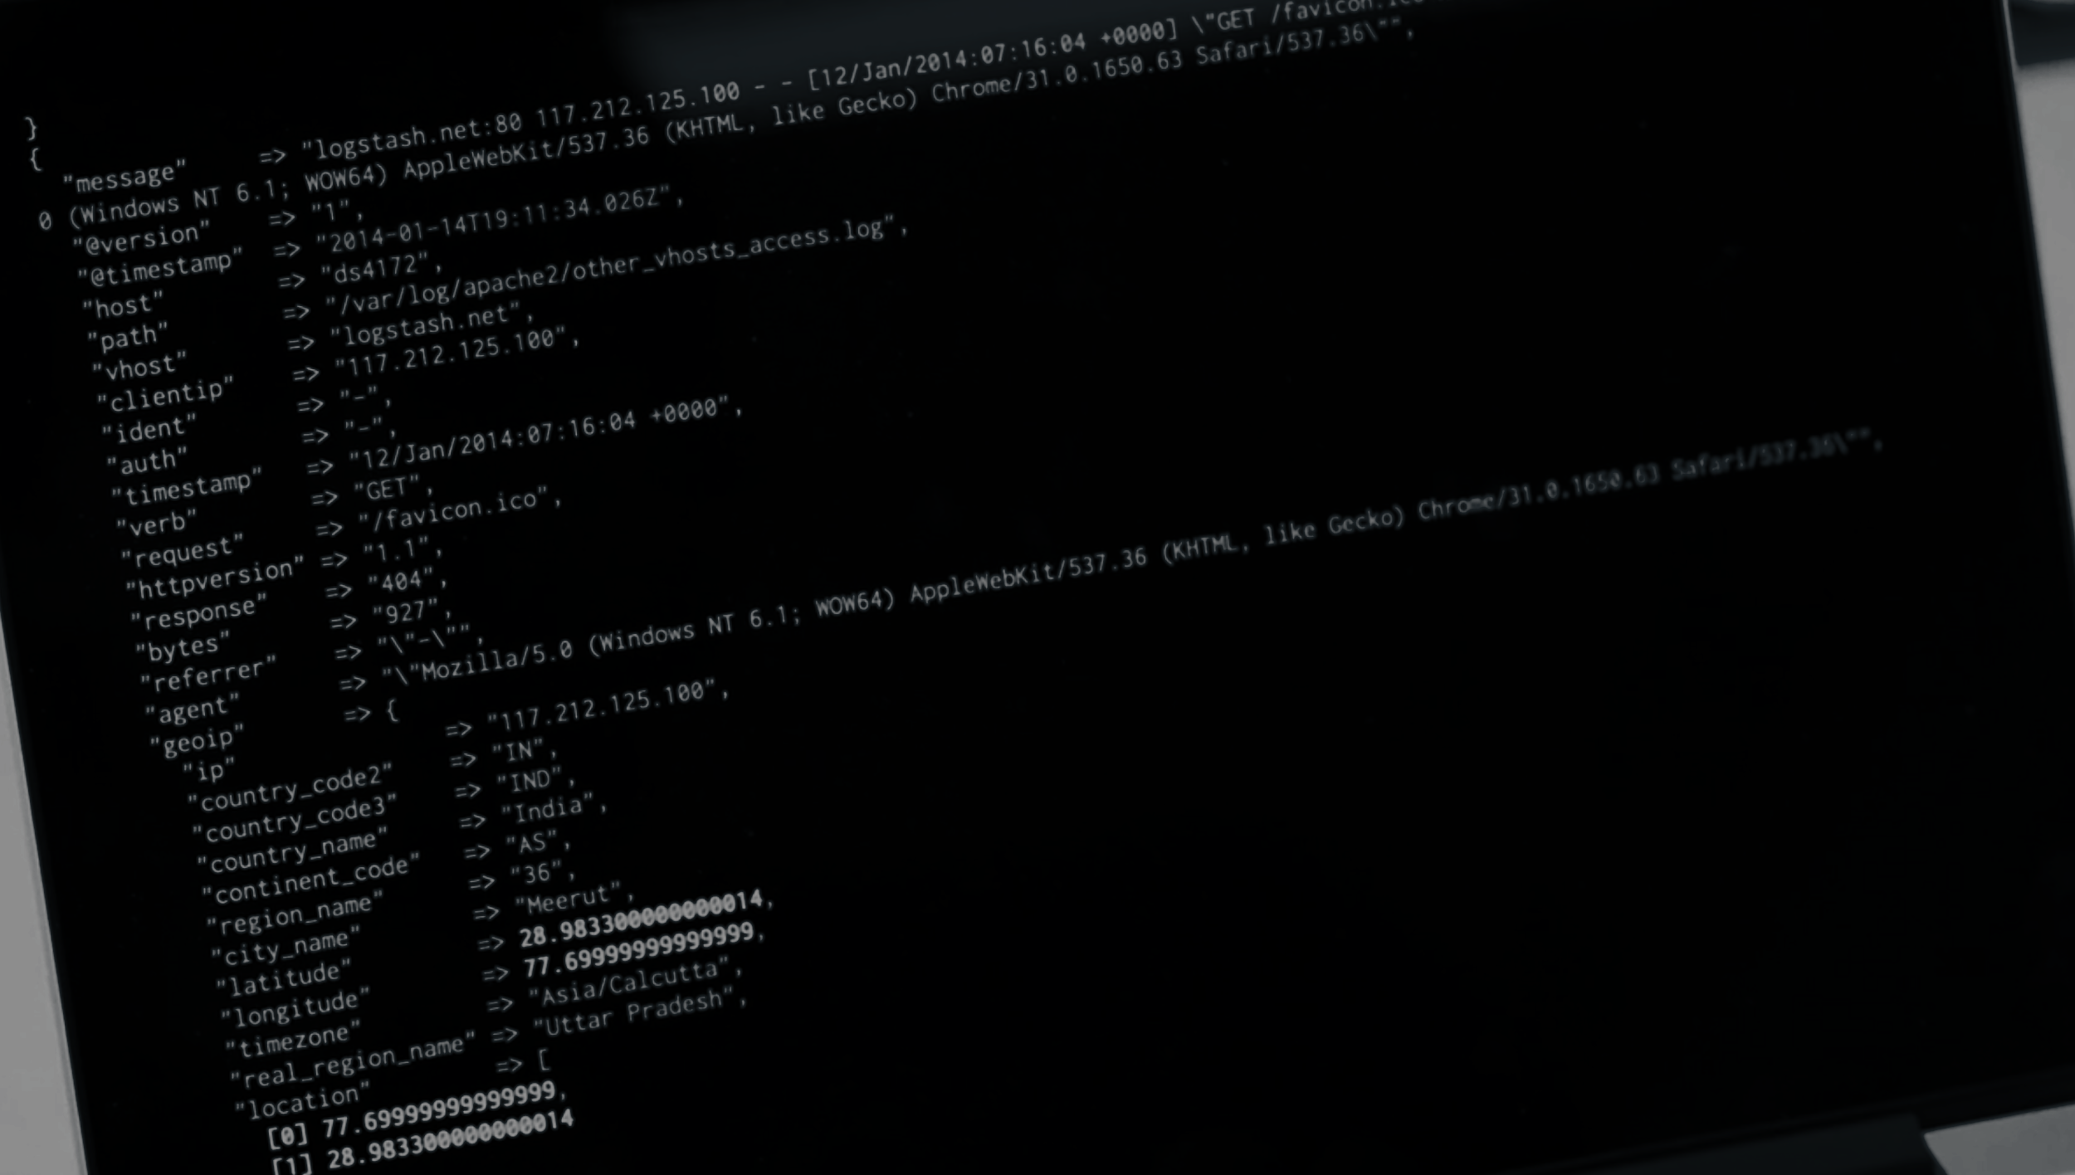
ElasticSearch
Getting started with

Slide 3

Apache Lucene
Basado en:
lucene.apache.org/core/

Slide 4

Elastic
www.elastic.co

Slide 5
Por qué usarlo?

Slide 6
Distribuido
Distribuido
Escalado horizontal: Solo hay que meter mas chicha.
Autoconexión y descubrimiento de nuevos nodos: Se acabo el reconfigurar.
Alta disponibilidad: Autogestionado y resistente a fallos.

Slide 7
Búsqueda en texto
Busqueda en texto
Procesamiento del texto: Stemming, Stop-words, n-gram, tokenización.
Autocompletado.
Suggestions.

Slide 8
ILIKE?, $text,

Slide 9
Open-source
Open-source
Se basa en el núcleo de Apache Lucene.
Se puede modificar o consultar su código bajo la licencia Apache 2.
Gran comunidad de desarrolladores.

Slide 10
dev-friendly
dev-friendly
Accesible vía API RESTful
Queries mediante JSON’s
Instalar y arrancar.

Slide 11
Análisis de datos
Análisis de datos
Preparado para el procesamiento de datos
Multitud de operaciones
Rapidez

Slide 12
CRUD

Slide 13
Vamos al lio.

Slide 14
curl -XPUT "http://localhost:9200/peliculas/pelicula/1" -d' { "title": "El padrino", "director": "Francis Ford Coppola", "year": 1972,
"genres": ["Crime", "Drama"] }'
curl -XPOST "http://localhost:9200/peliculas/pelicula/" -d' { "title": "El padrino", "director": "Francis Ford Coppola", "year": 1972,
"genres": ["Crime", "Drama"] }'

Slide 15
Busqueda
RESTFull
http://localhost:9200/_search - Todos los indices.
http://localhost:9200/peliculas/_search - En el indice peliculas.
http://localhost:9200/peliculas/pelicula/_search - En el indice peliculas con objetos pelicula.

Slide 16
Busqueda
Query - En primer lugar
Filter - Filtra los resultados de la query

Slide 17
Preguntas?
Preguntas?

Slide 18
Próximamente...
Próximamente....
Mapping
Agregaciones
Autosuggest
Autocomplete
Geoposición
Datos temporales
....

